Slide 1
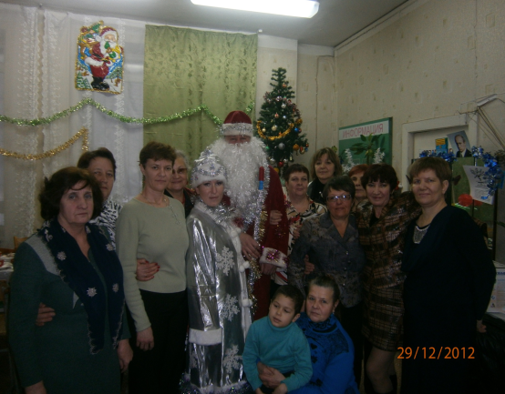
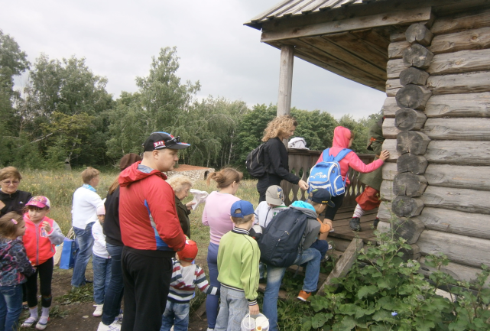
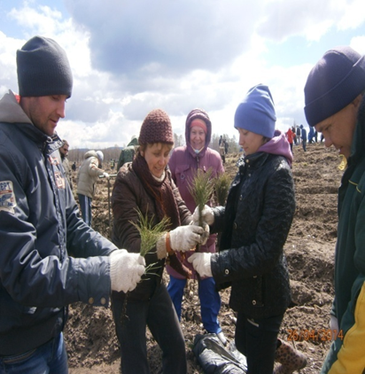
Территориальное общественное самоуправление № 18 Центрального района
городского округа Тольятти

Slide 2
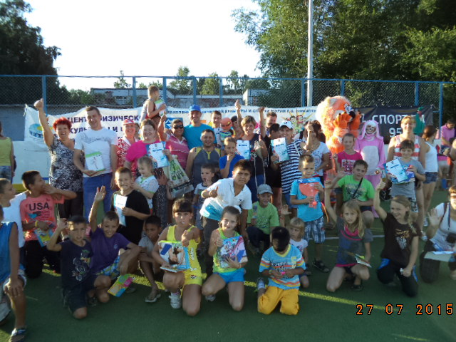
Территориальное общественное самоуправление № 18 Центрального района городского округа Тольятти осуществляет свою деятельность с 1995 года. Жители микрорайона, проживающие в границах ТОС № 18 Центрального района городского округа Тольятти, Совет ТОС № 18 живут и работают под девизом «Пока народ и ТОС едины - они всегда непобедимы!»

Slide 3

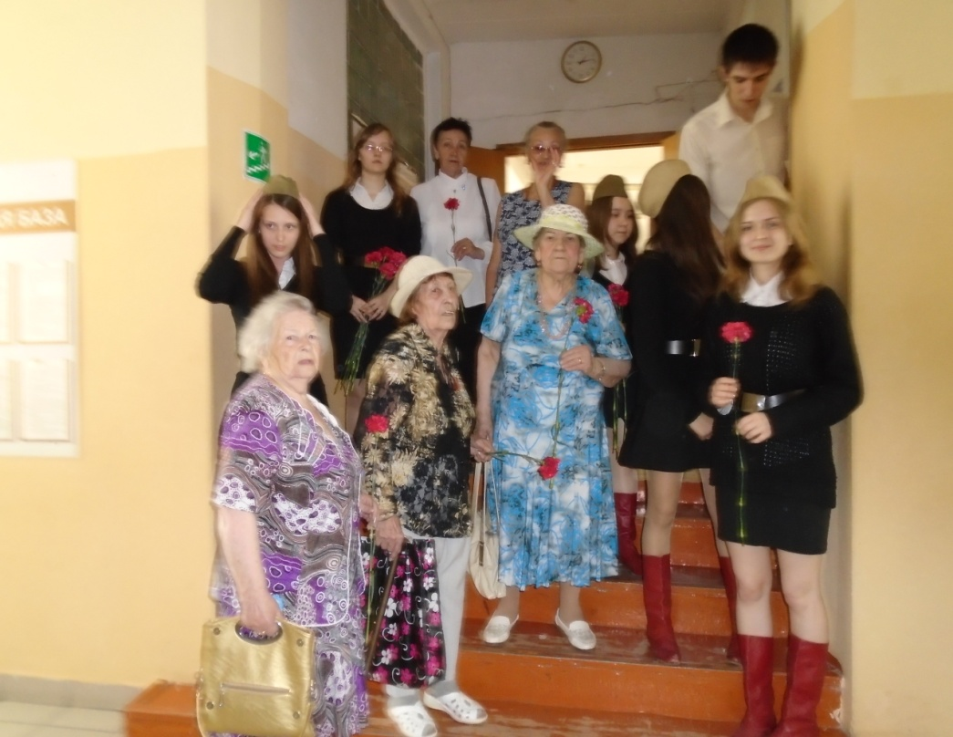
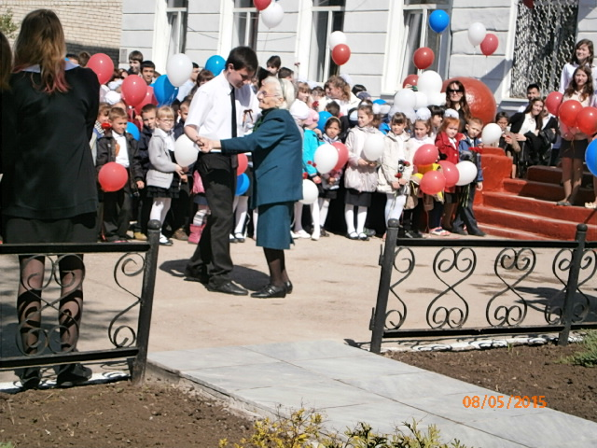
Лучшие проекты ТОС:
«70-летие Победы в Великой Отечественной войне»
В День Победы ветераны микрорайона были приглашены на мероприятие посвященное 70 -летию Великой Победы в школу № 13 г. Тольятти на спектакль «А зори здесь тихие».

Slide 4
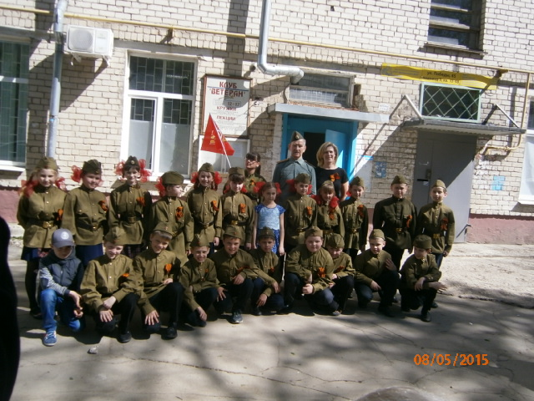
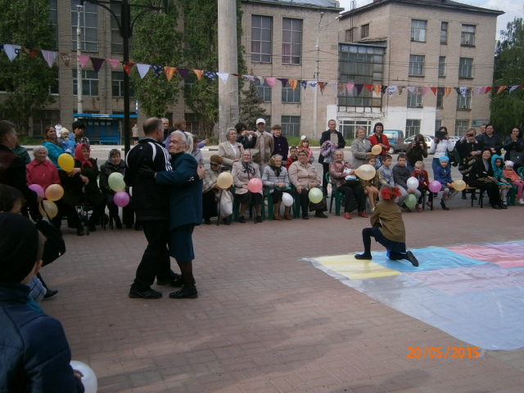

На площади у ТД «ВЦМ» Советом ТОС № 18 было организовано и проведено для ветеранов микрорайона праздничное мероприятие «Да здравствует синий платочек», на котором выступили с концертной программой дети начальных классов школы № 13 г. Тольятти

Slide 5
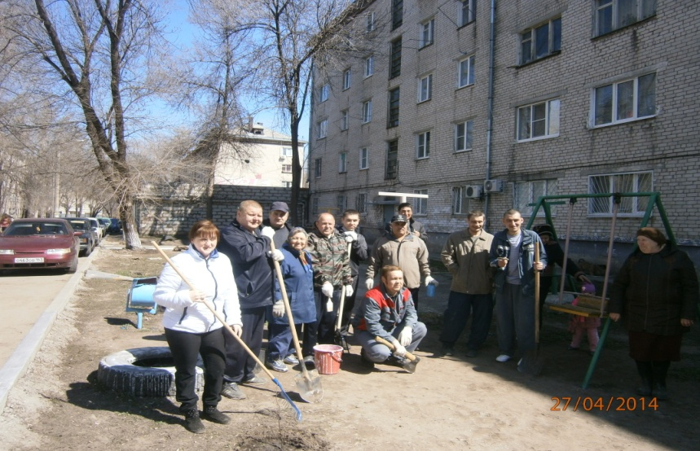
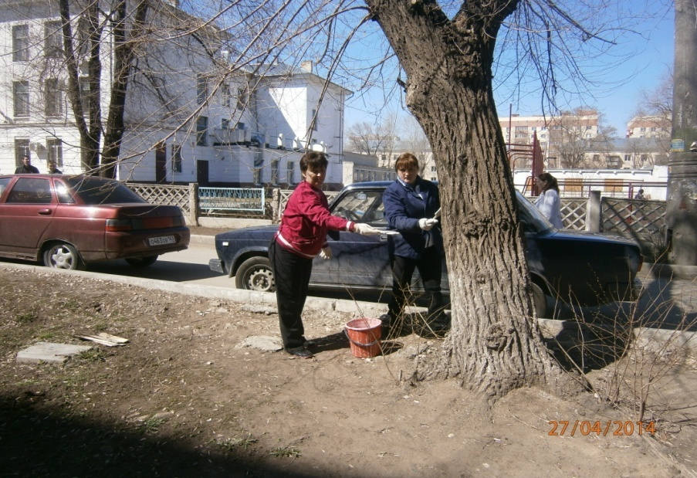
«Тольятти – чистый город!»
Население микрорайона активно участвует в проведении городского субботника по санитарной очистке придомовых территорий в рамках дней «Тольятти – чистый город».

Slide 6
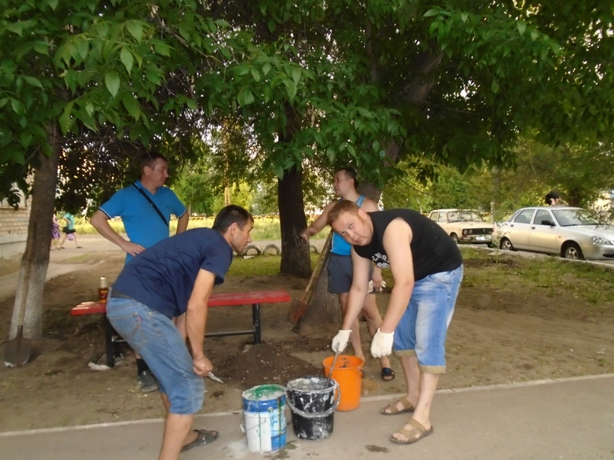

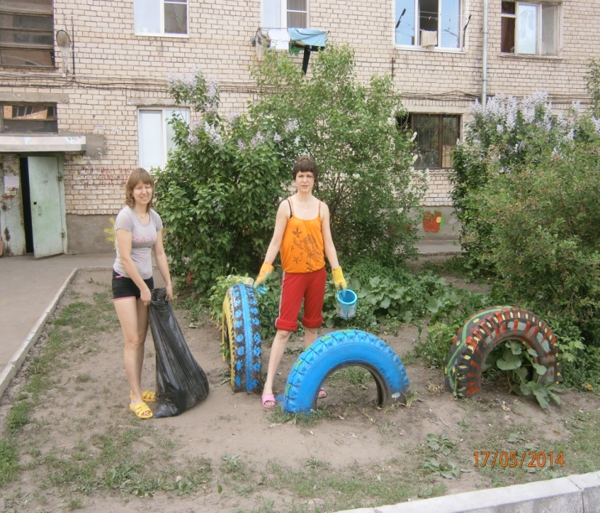
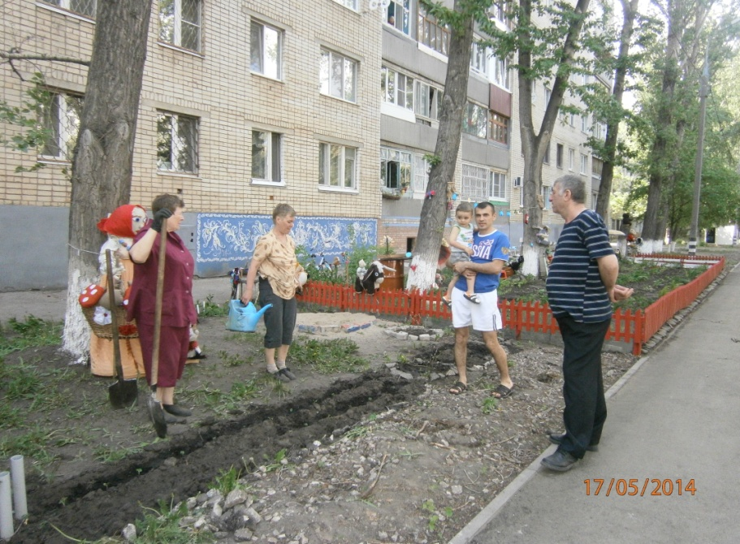
Для благоустройства придомовых территорий, повышения комфорта и уюта в микрорайоне Совет ТОС № 18 ежегодно проводит конкурсы «Лучший двор, дом, подъезд», «Лучший цветник» с вручением дипломов и призов участникам

Slide 7
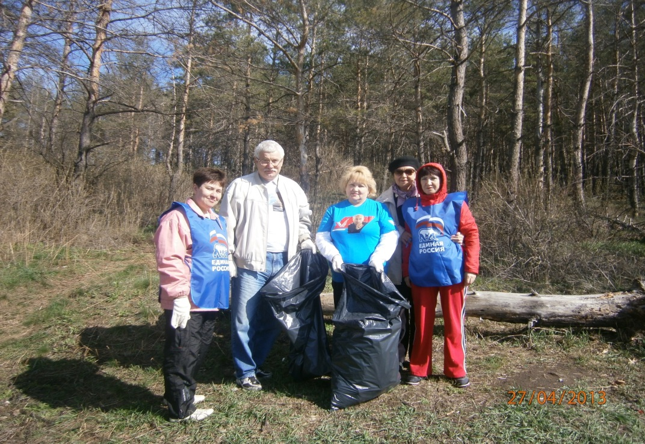
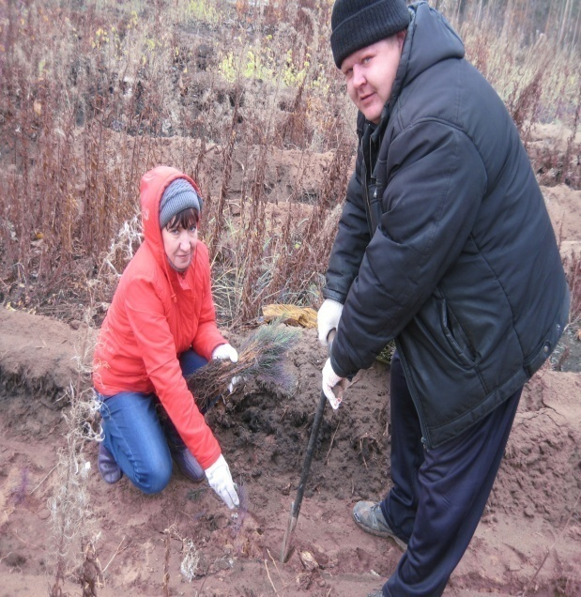
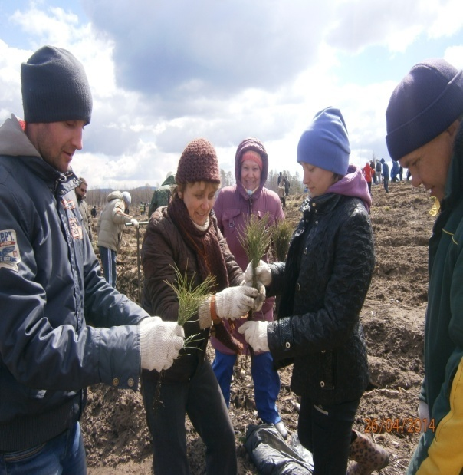
«Возродим лес Тольятти» В 2010 году большой пожар уничтожил лес в черте города. Совет ТОС вместе с жителями микрорайона приняли активное участие в посадке саженцев деревьев и кустарников.

Slide 8
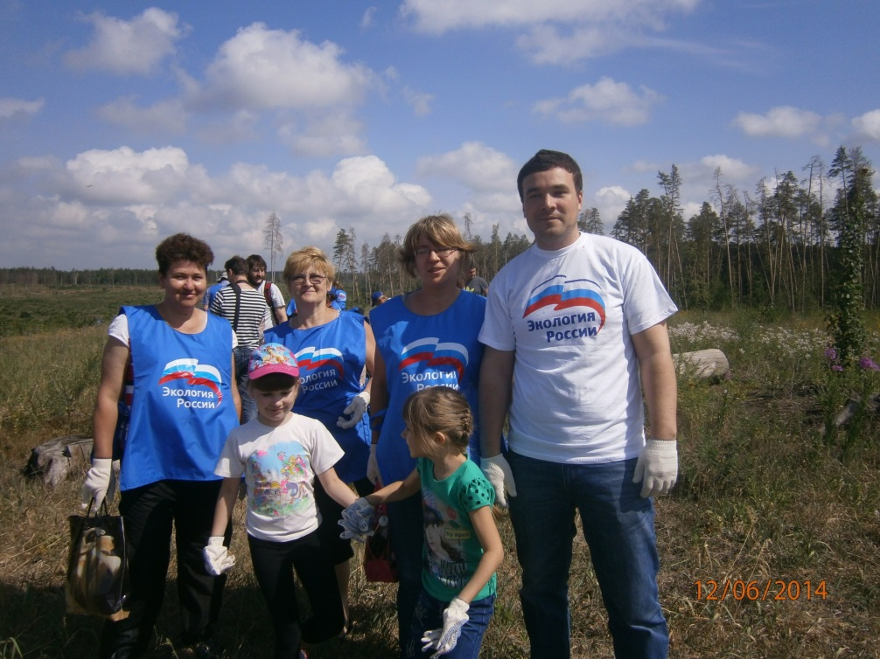

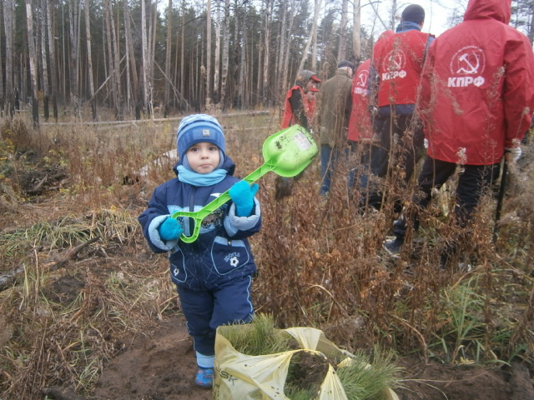


Slide 9
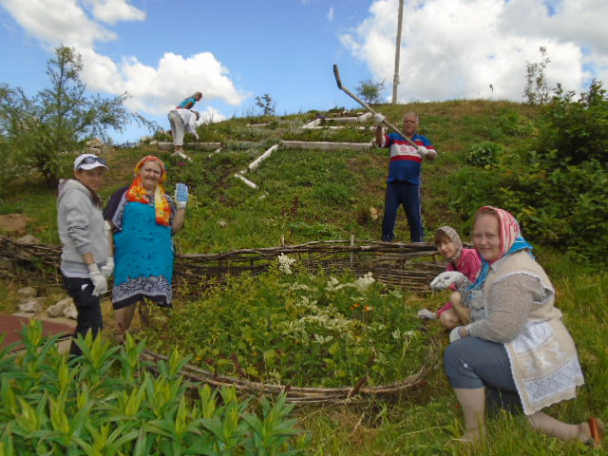
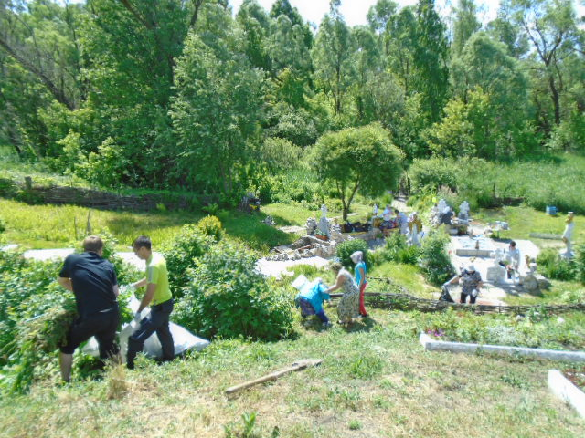
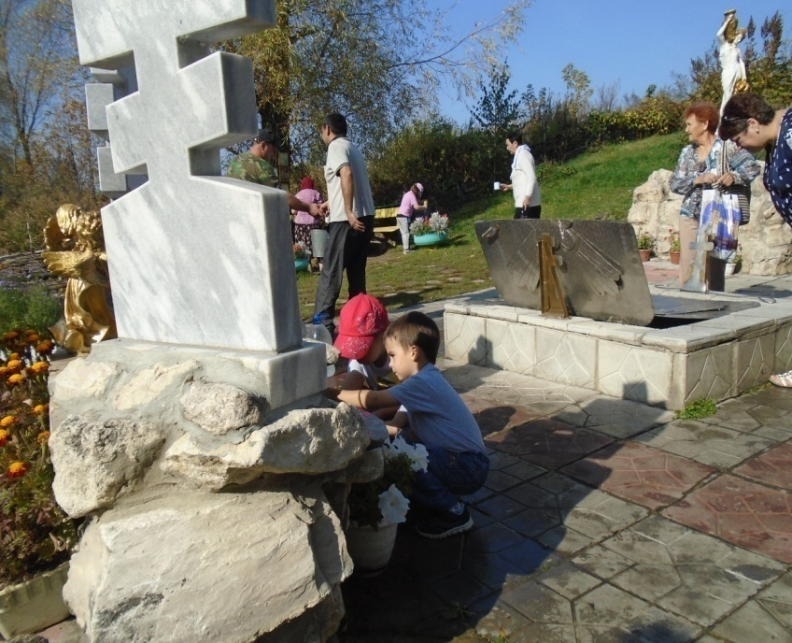
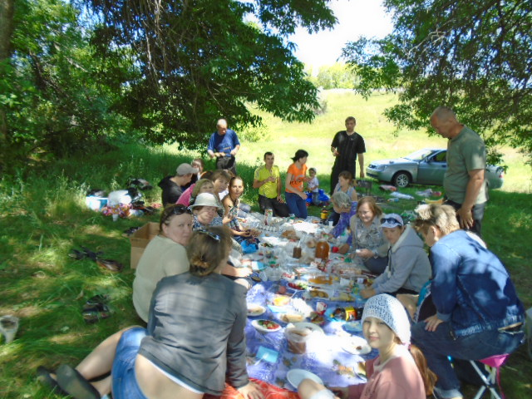
«Сохраним Российские святыни»
В рамках проекта Советом ТОС организована и проведена благотворительная акция в селе «Пискалы» Ставропольского района Самарской области по оказанию помощи в уборке сорняка, посадке саженцев и цветов на святом источнике.

Slide 10
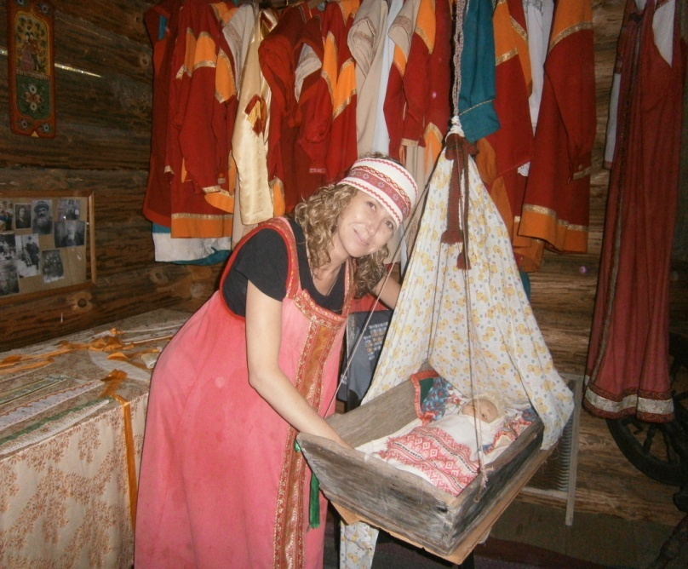
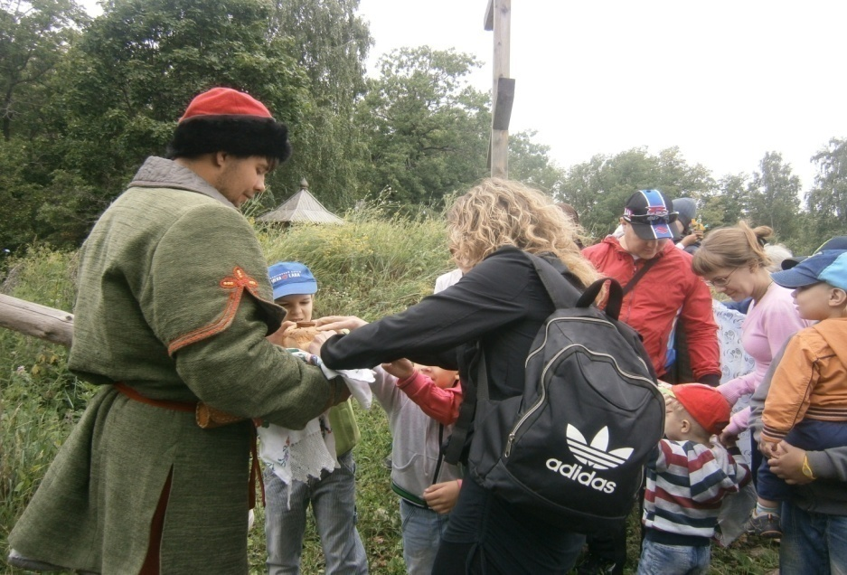

«Богатырская слобода»
Совет ТОС ежегодно проводит бесплатные экскурсии для детей «Богатырская слобода» в поселке «Жигули» Ставропольского района Самарской области. В программе экскурсии знакомство со старинными обрядами и культурой быта, с русским фольклором, посещение «Золотошвейной мастерской». Дети примеряли кольчуги и богатырские снаряжения, плавали на ладье, ознакомились со старинной кухней и блинами из русской печи. В завершении экскурсии, вручив гуманитарную помощь жителям «Богатырской слободы», отправились на сбор полевых цветов и лесных ягод.

Slide 11
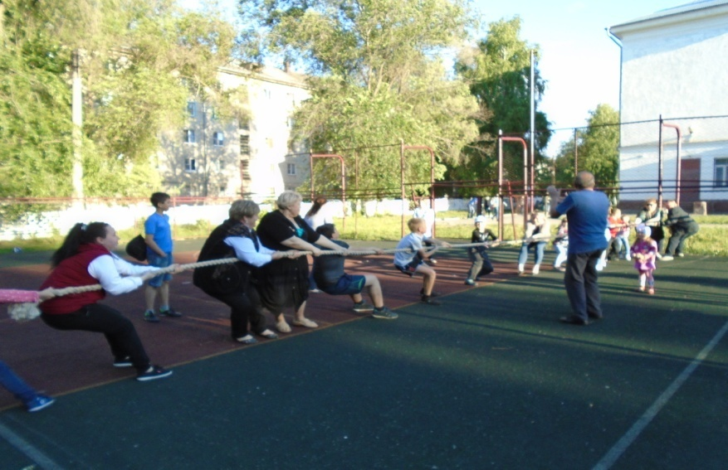
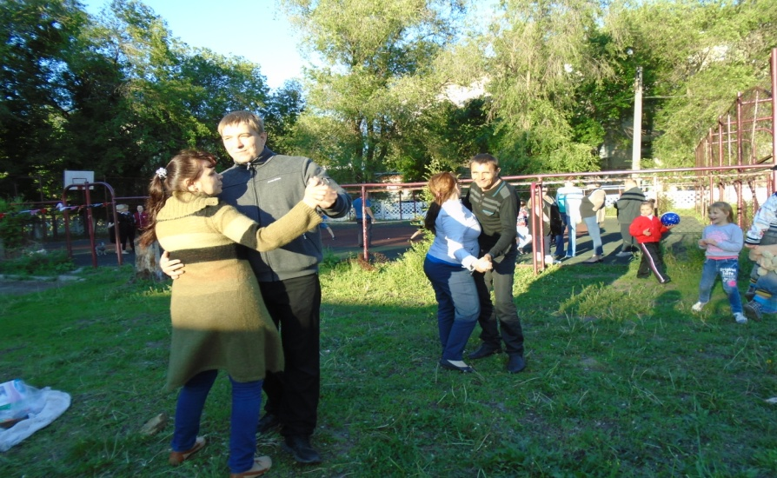
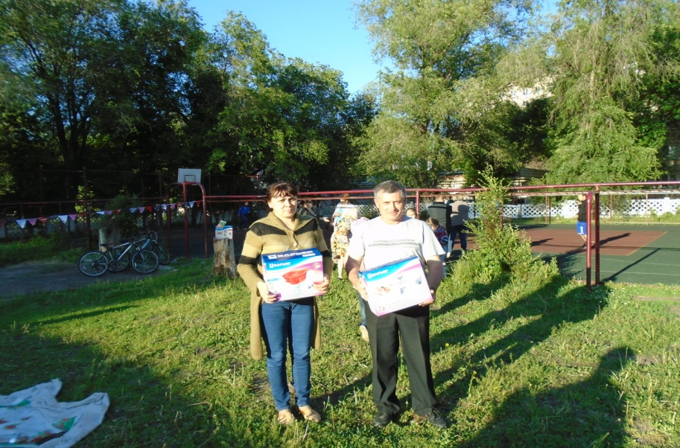

«Сосед и я дружная семья»
Советом ТОС №18 и жителями микрорайона на спортивной площадке школы № 4 г. Тольятти было организовано и проведено мероприятие в честь всероссийской акции «Международный день соседей».

Slide 12
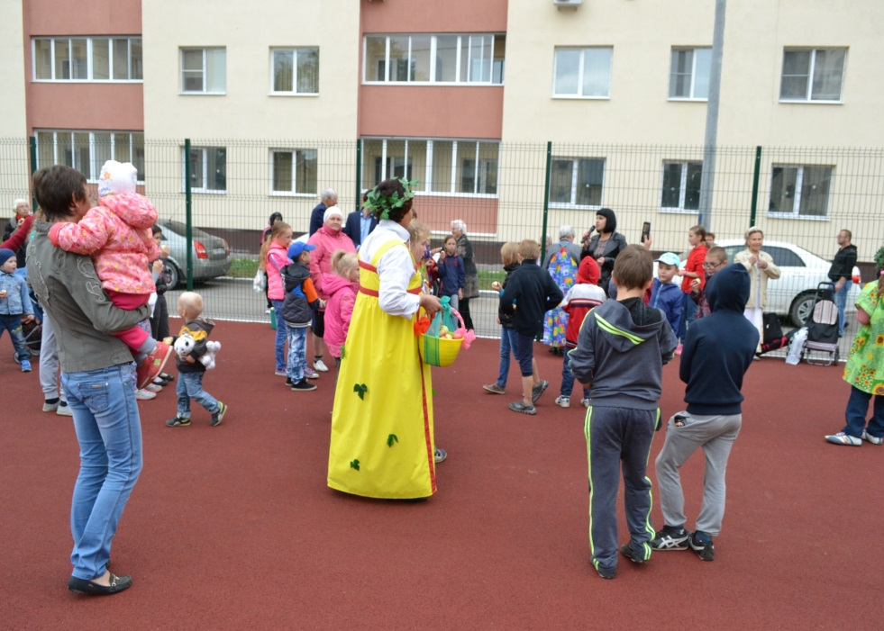
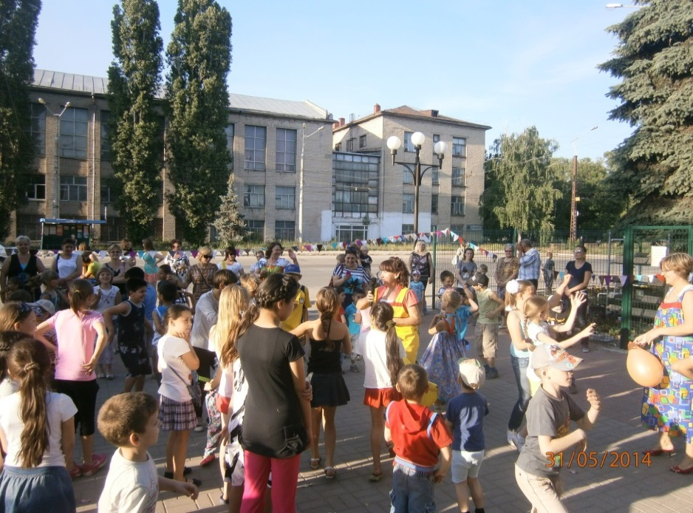
«Объедини всех нас праздник «Яблочный спас»! Каждый год 19 августа активом ТОС № 18 и жителями микрорайона проводится праздник «Яблочный спас» с угощением всех участников праздника освещенными яблоками и яблочными пирогами

Slide 13
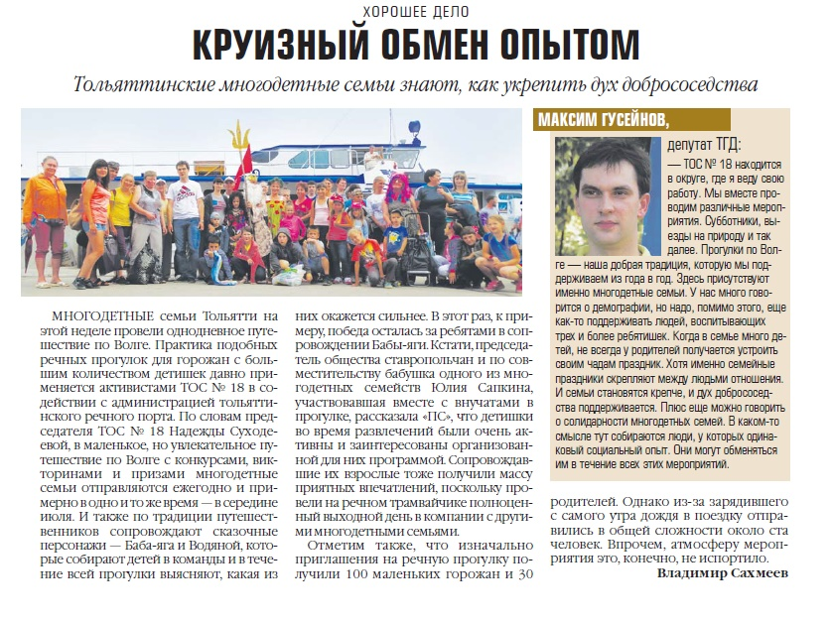
«Чистота залог здоровья»
Проведение ежегодной туристической поездки многодетных и малоимущих семей на «Омике» в с. Березовка с организацией «Зеленой стоянки» на берегу р. Волги. В рамках проведения мероприятия проводится акция «Чистота залог здоровья» по санитарной очистке берега реки от мусора, праздничная программа «День Нептуна», игры и конкурсы участников поездки.

Slide 14

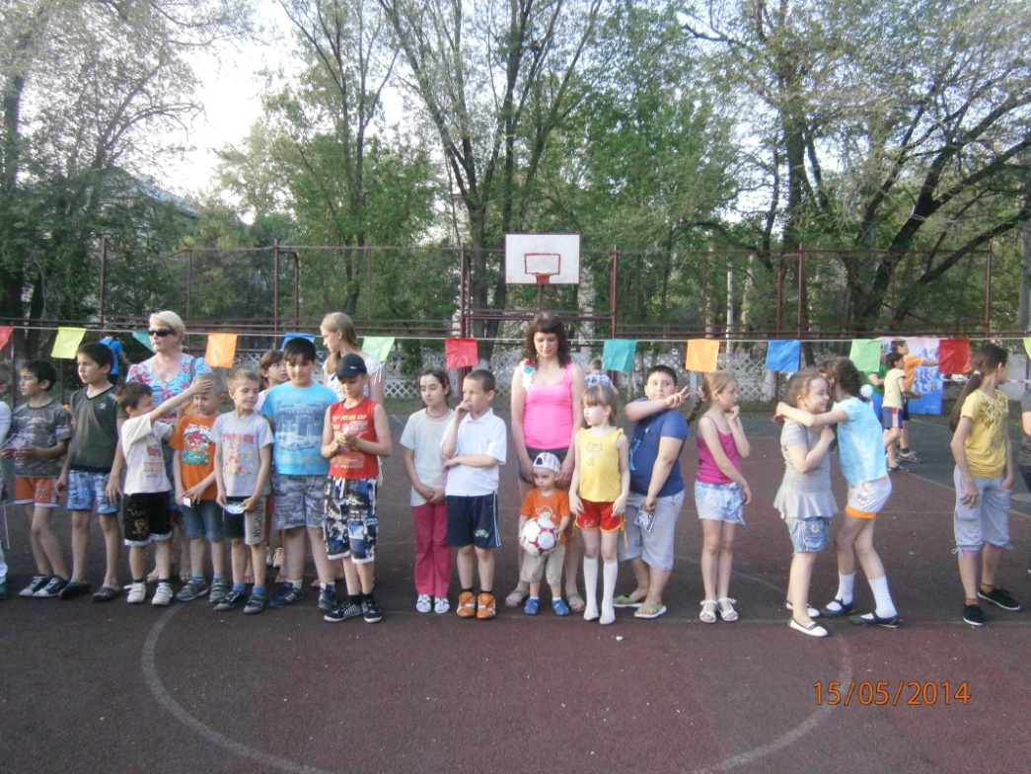
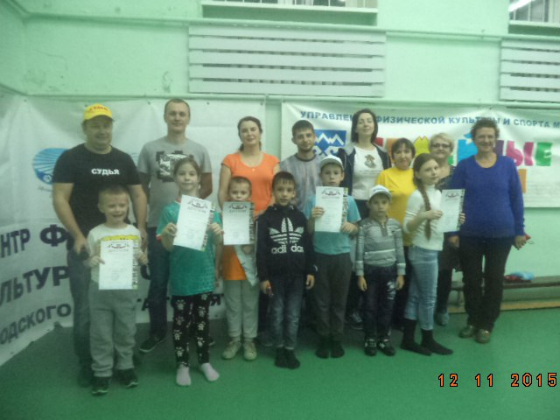
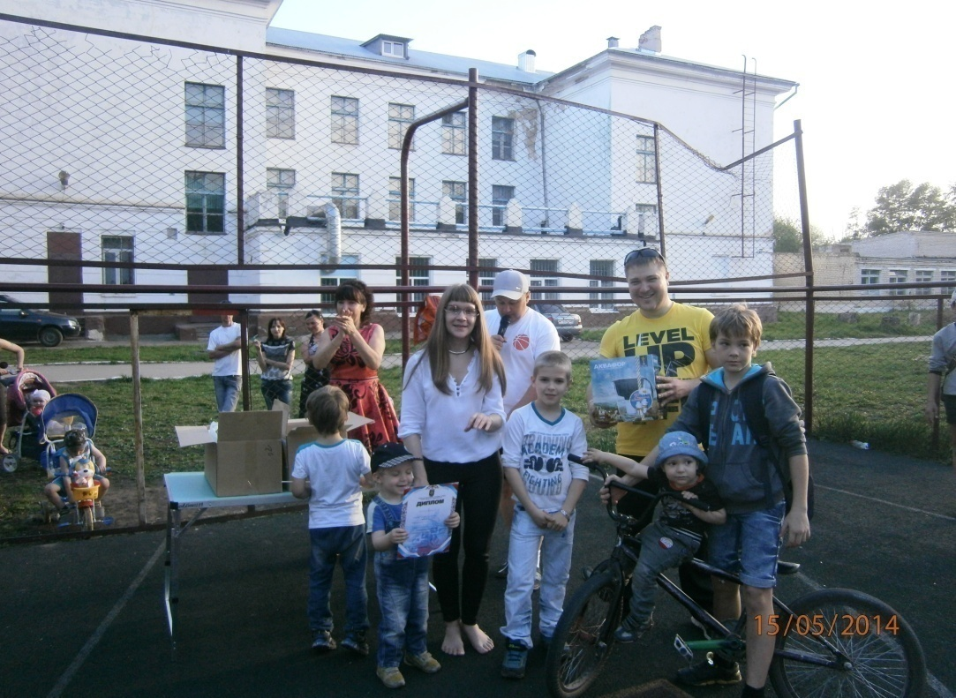
«Папа, мама, я – спортивная семья!»
Членами Совета ТОС №18 и Центром физкультуры и спорта мэрии городского округа Тольятти для жителей микрорайона были организованы и проведены семейные старты «Папа, мама, я - спортивная семья», которые состоялись на спортивной площадке школы № 4 г. Тольятти
В мероприятии приняли участие депутат Думы городского округа Тольятти, глава администрации Центрального района городского округа Тольятти, которые вручили многодетным семьям грамоты за примерное воспитание детей.

Slide 15
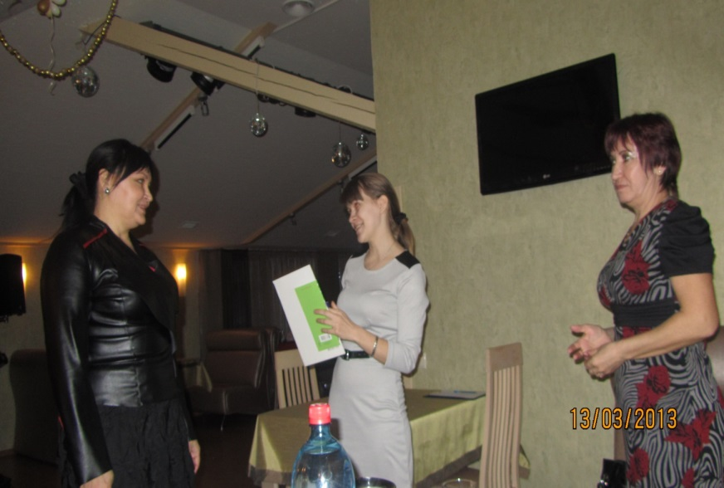

В семейных стартах первое место заняла семья Беляевых, им вручен сертификат на получение финансовой помощи. Семья Беляевых воспитывает пятерых сыновей. Беляева Лиля Николаевна многодетная мама, являясь членом совета ТОС № 18 принимает самое активное участие в проведении праздничных мероприятий на территории микрорайона, проводит в помещении ТОС для женщин всех слоев населения мастер классы по изготовлению различных аксессуаров.
В 2013 году Беляева Л.Н. заняла призовое место в конкурсе «Мисс микрорайона», в 2015 году Беляевой Л.Н. было вручено благодарственное письмо от главы администрации Центрального района в честь 20-летия образования ТОС №18.

Slide 16

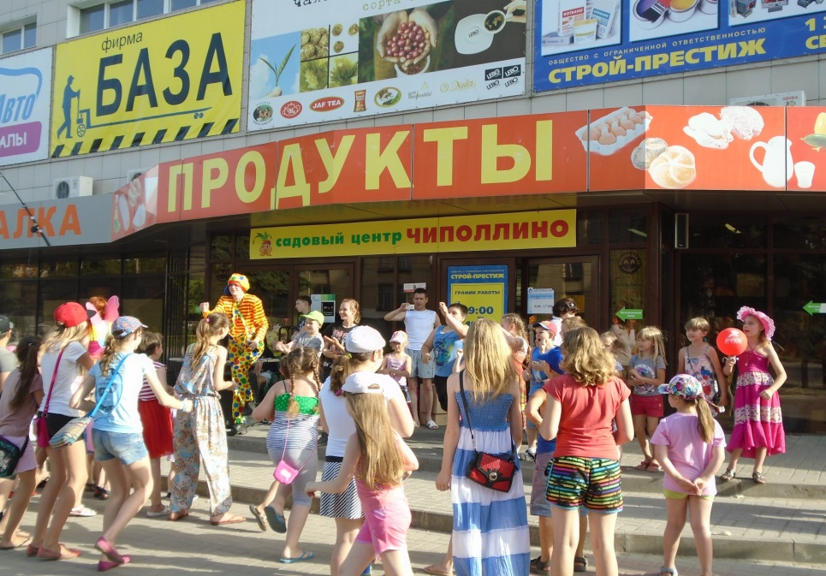
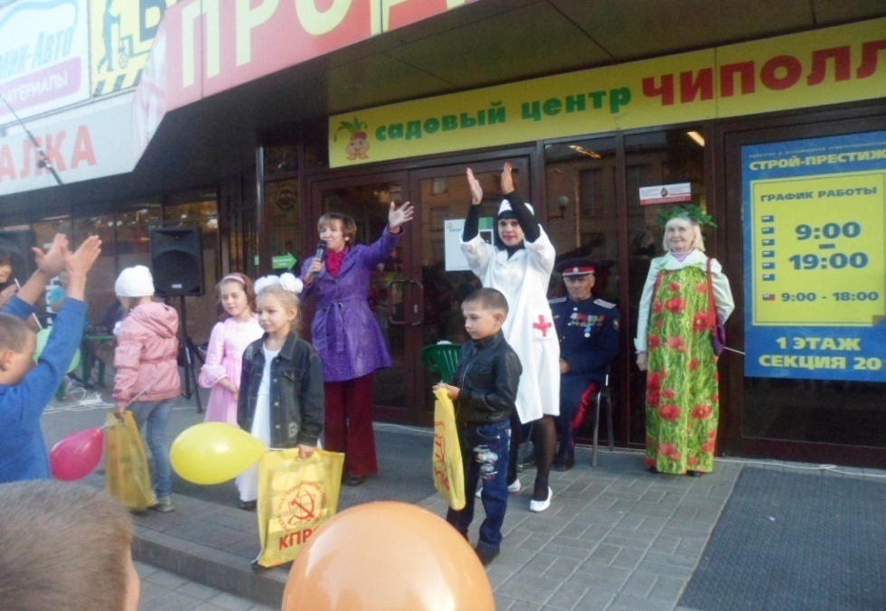
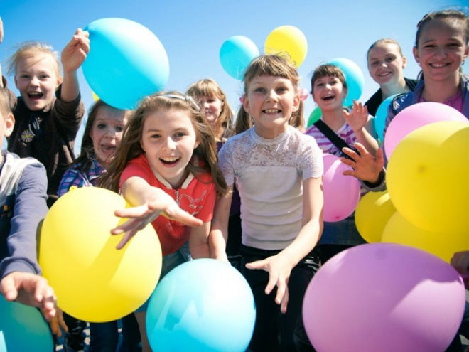
«День защиты детей» При содействии ТД «ВЦМ» ежегодно 1 июня проводятся игры и конкурсы для детей микрорайона с вручением призов и сувениров

Slide 17
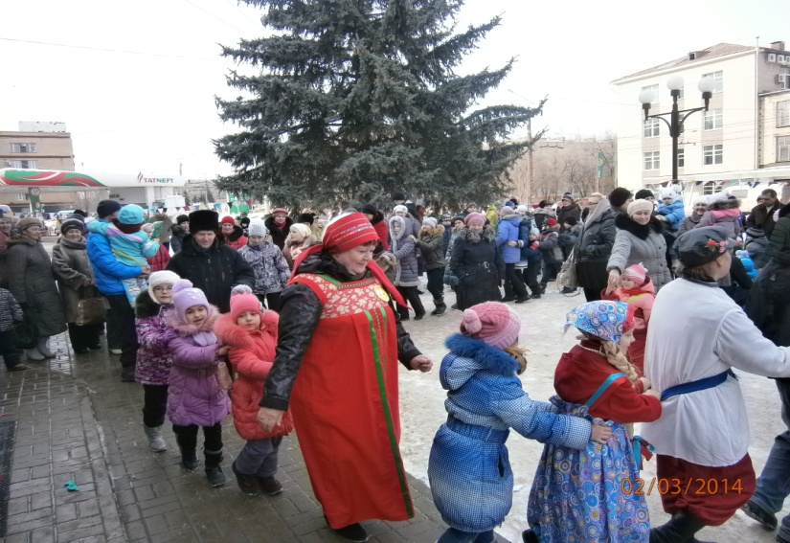
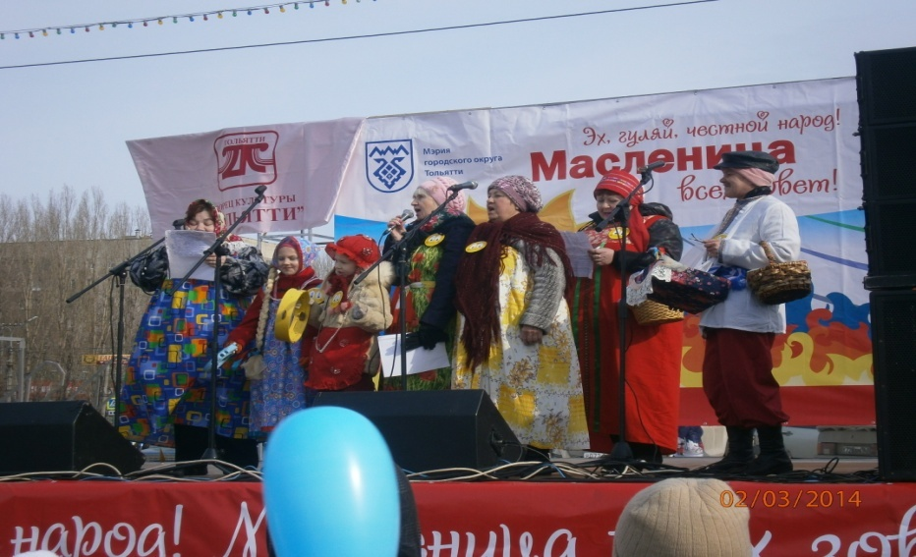
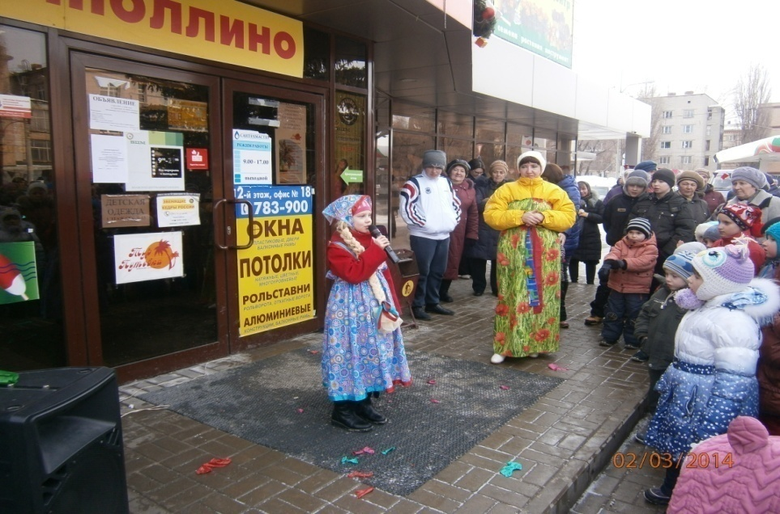
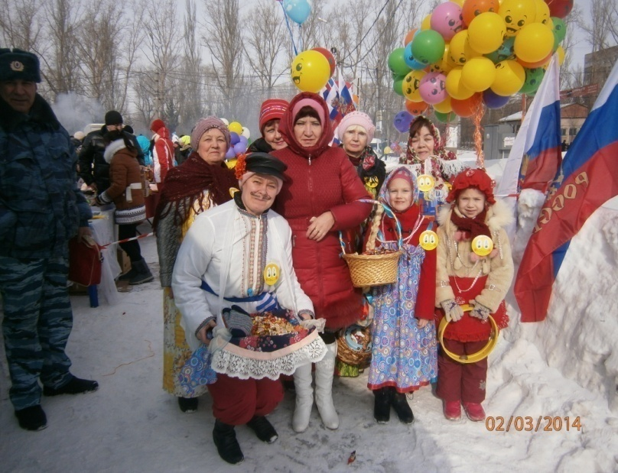
«Русская Масленица»
Празднование «Масленицы» во дворе домов на ул. Победы с участием клуба «Сударушка» созданного в 2005 году при ТОС № 18 Центрального района городского округа Тольятти

Slide 18
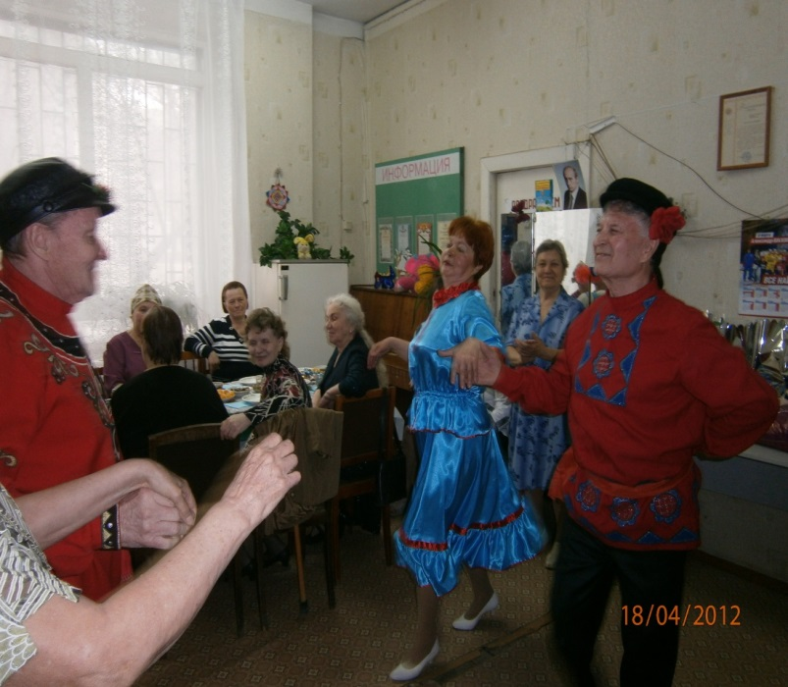
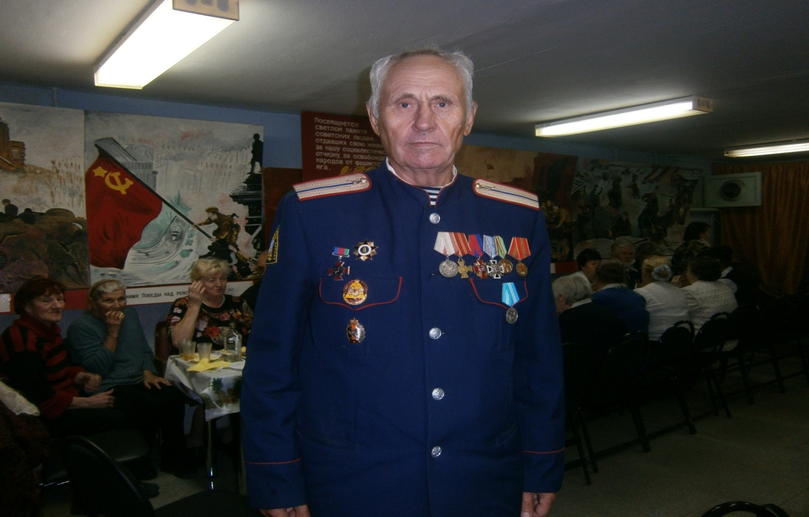
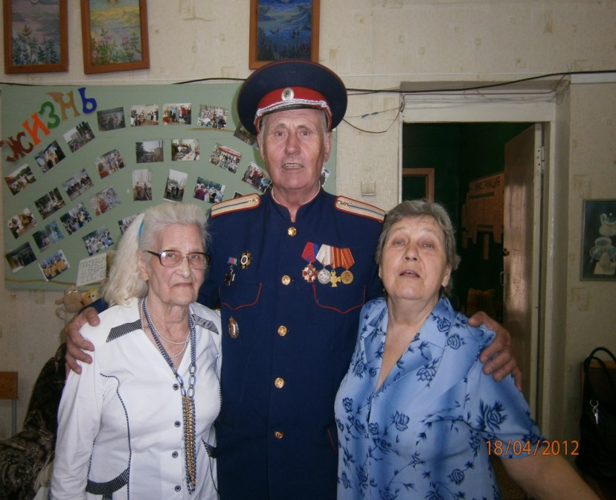
Клуб «Сударушка»
В 2005 году в ТОС № 18 создан клуб общения «Сударушка». Руководителем клуба является Дмитраков Петр Павлович, член Совета ТОС, атаман казачества, член клуба «Ветеран».
Совместно с председателем ТОС № 18 проводит праздничные мероприятия, участвует в различных городских конкурсах, имеет множество грамот и наград.
=
Дмитраков П.П. пишет стихи и песни военных лет, являясь также участником ансамбля «Лейся песня», проводит встречи с ветеранами микрорайона.

Slide 19

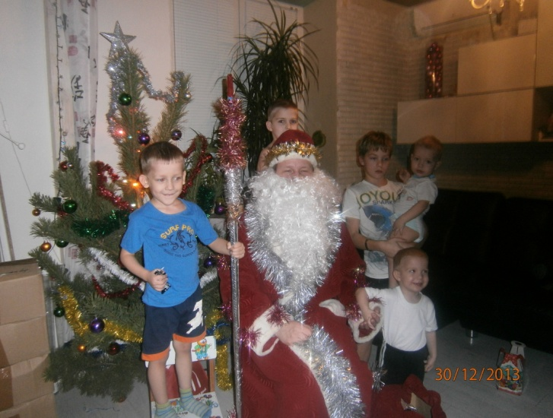
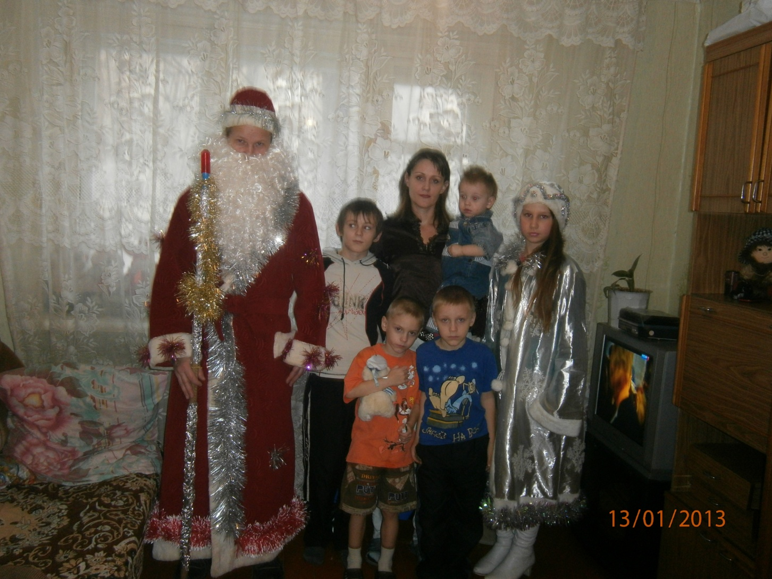
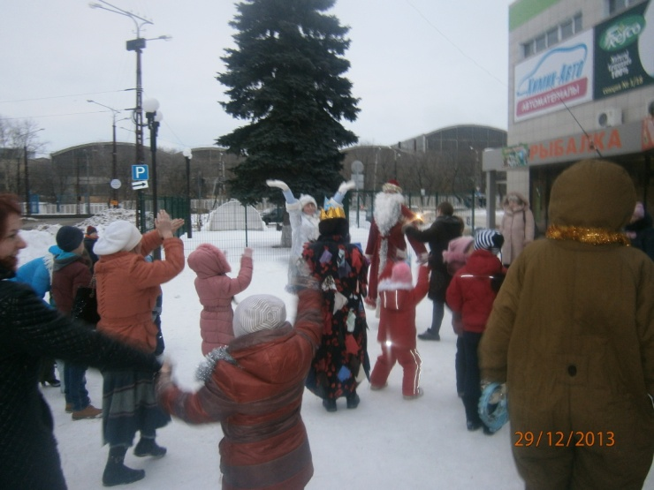

«На пороге Дед Мороз!»
Активом Совета ТОС №18 и коммерческими предпринимателями, которые оказали спонсорскую помощь, проведена благотворительная акция «На пороге Дед Мороз» для детей из многодетных семей и детей с ограниченными возможностями.
В канун Нового года пришли к детям пришли Дед Мороз со Снегурочкой , вручили сладкие подарки и игрушки, доставив детям радость и незабываемые дни детства.
ТД «ВЦМ» ёлка для детей микрорайона

Slide 20
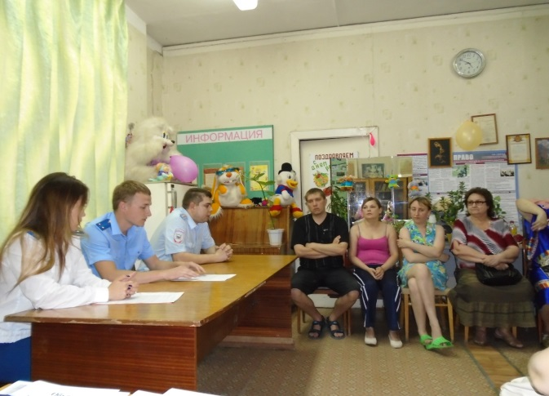
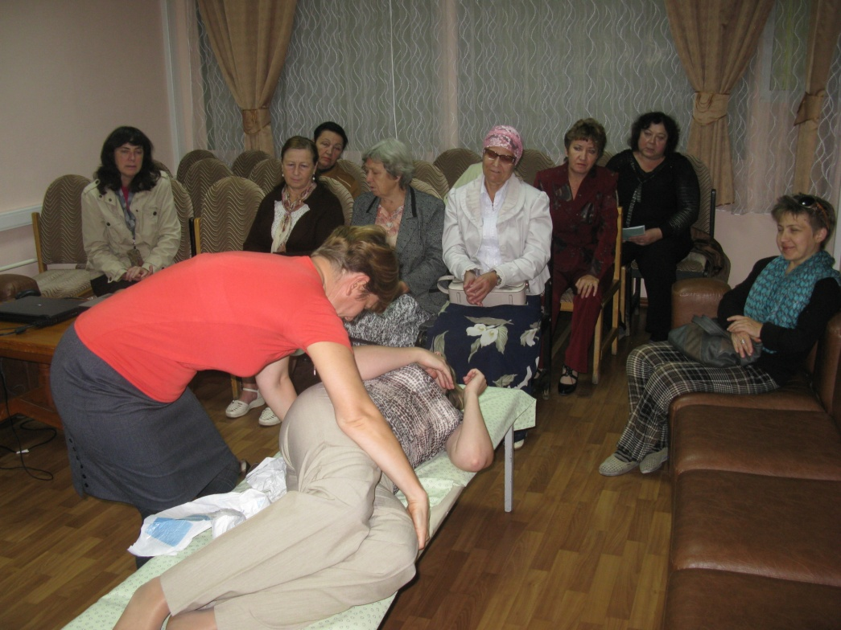
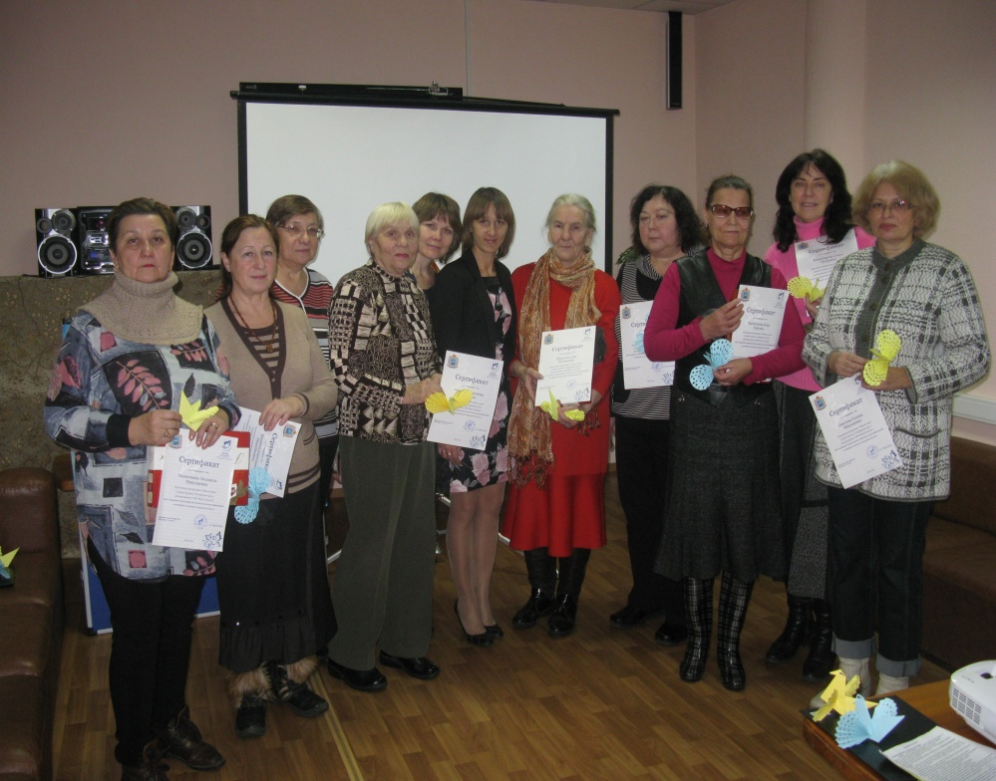

«Безопасность и порядок прежде всего!»
Для решения вопросов местного значения Совет ТОС № 18 проводит познавательные мероприятия для населением микрорайона с участием представителей социальных и правоохранительных органов:
Встреча населения с участковыми уполномоченными отдела полиции № 24 У МВД России по г. Тольятти
При содействии Городского благотворительного фонда «Фонд Тольятти» и центром социального обслуживания населения были организованы и проведены бесплатные курсы «Сестер милосердия» по уходу за больными людьми. Курсы посещали женщины микрорайона после чего всем были вручены сертификаты. Слушатели курсов уверенны, что они смогут помочь родным и близким в тяжелой жизненной ситуации.
Встреча с инспекторами 86 пожарно-спасательной части ФГКУ «31 отряд ФГПС по Самарской области»

